Slide 1




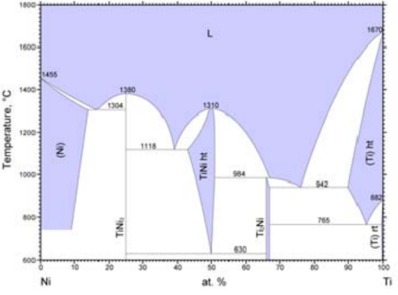
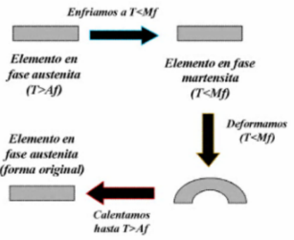
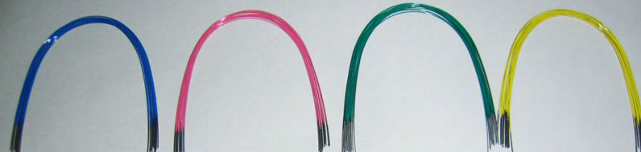
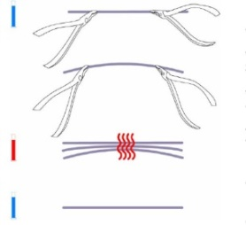
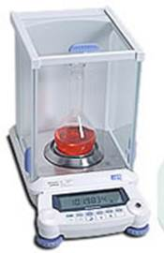
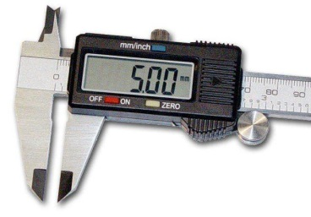
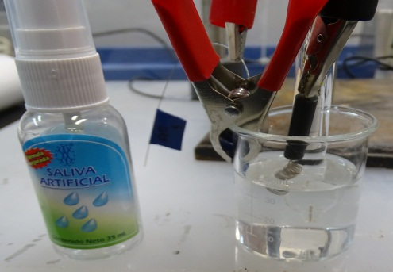
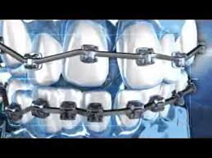
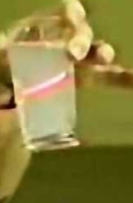
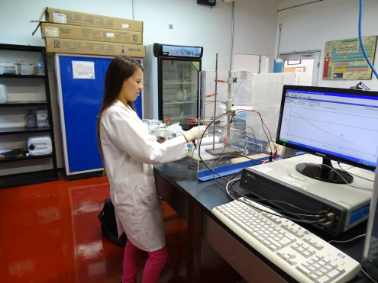
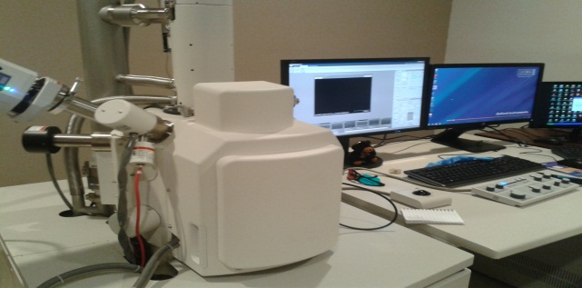
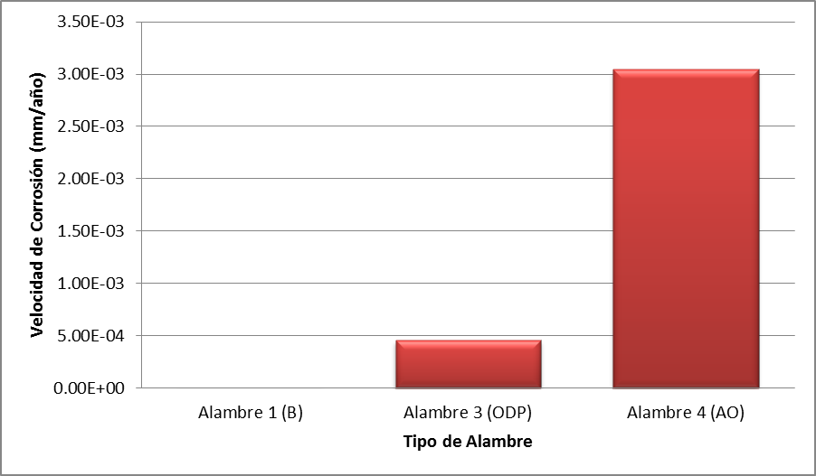
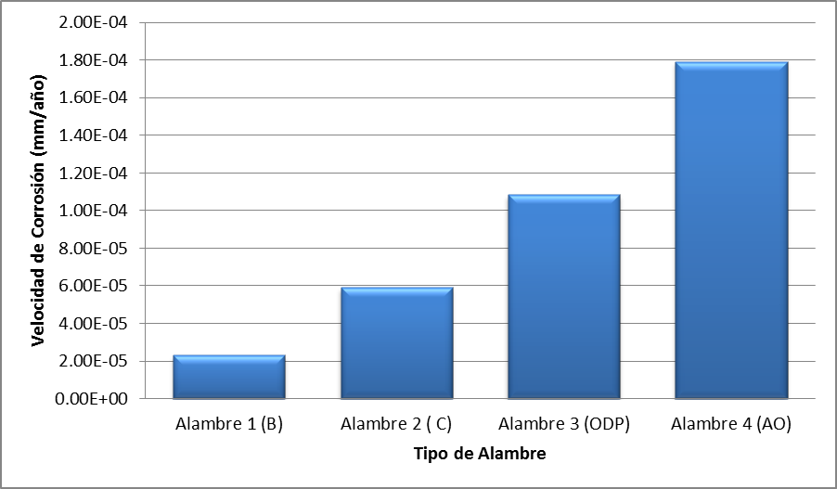
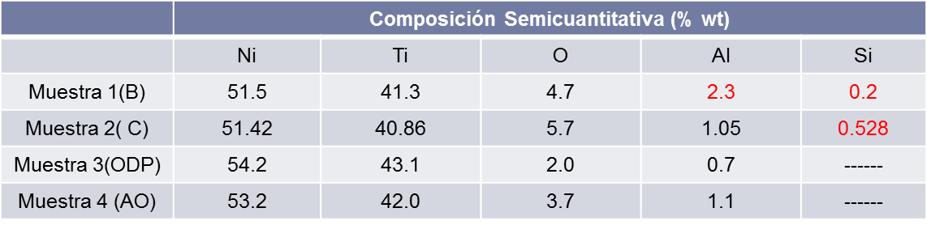
PROYECTO APOYADO CON RECURSOS DE LA CONVOCATORIA JÓVENES TALENTOS
“Determinación de cinética de corrosión de alambres nitinol (ortodoncia) bajo condiciones in-vivo e in-vitro”
Nancy Rodríguez Fernández correo: nancy.rodriguez.nr40@gmail.com
Centro de Investigación en Materiales Avanzados S.C.
Asesor: Dr. Víctor Manuel Orozco Carmona
1. Introducción
2.Hipótesis, Objetivo
Hablar de una aleación Nitinol, es hablar de una aleación de níquel y titanio en proporciones casi equimolares y que tiene propiedades de memoria de forma excelentes.
Las aleaciones con memoria de forma tienen la capacidad de volver a una forma predeterminada cuando se calienta, cuando se encuentran en frio, o por debajo de su temperatura de transformación.
Diagrama de equilibrio de la aleación NiTi
Hipótesis
El empleo de aleaciones nitinol con un mayor costo de procesamiento será la mas apta para su uso como dispositivo de ortodoncia debido a que presentarán la menor velocidad de corrosión.
Objetivo
Determinar la velocidad de corrosión asociada a la composición química de aleaciones de Nitinol, en base a estudios in-vitro e in-vivo, haciendo uso de alambres de ortodoncia de 4 diferentes proveedores.
Esta aleación en particular, tiene muy buenas propiedades eléctricas, mecánicas, excelente resistencia a la corrosión, es biocompatible y presenta nula citotoxicidad.
Propiedades que hacen posible el empleo de esta aleación en aplicaciones de ortodoncia.
Esquema macroscópico del efecto de memoria de forma simple.
1
2
Menor costo
3
Mayor costo
4
En este trabajo se describe el desarrollo del análisis de la cinética de corrosión de distintos alambres nitinol (proveedores) evaluados in-vivo e in-situ.
3.Metodología Experimental
Pruebas In-vivo
Pruebas In-vitro
Preparación de alambres de nitinol a ser empleados en pacientes tratados mediantes procesos ortodónticos. (corte, peso inicial, dimensionamiento, etc.)
Determinación de la velocidad de corrosión de dichos alambres posterior a 30 días de exposición en pacientes, en base a la norma ASTM G1; limpieza química (decapado, peso final y empleo de la ecuación para determinación de velocidad de corrosión para pruebas gravimétricas
Caracterización mediante MEB con la finalidad de visualizar morfología superficial y elementos presentes (EDS)
Preparación de alambres de nitinol a ser evaluadas mediante pruebas electroquímicas
Determinación de la velocidad de corrosión mediante la prueba electroquímica Rp (ASTM G59), empleando un arreglo de tres electrodos y saliva artificial.
Caracterización mediante MEB con la finalidad de visualizar morfología superficial y elementos presentes (EDS)
5. Resultados
Velocidad de Corrosión – Pruebas In-Vivo (30 días)
Velocidad de Corrosión – Pruebas In-Vitro
Muestra 1 (B)
Muestra 2 (C)
Muestra 3 (ODP)
Muestra 4 (OA)
Curvas de Rp
6. Conclusiones
referencias
norma (ASTM G1), (ASTM G59)
La morfología superficial presente en los alambres de nitinol no afectan la cinética de corrosión, ya que el alambre con mejor acabado superficial fue el que presentó la mayor cinética de corrosión.
El contenido de Si en los alambres de nitinol promueve una mejor resistencia a la corrosión al ser evaluado bajo condiciones in-vivo e in-vitro.
Las prueba de corrosión in-vivo presentan un comportamiento similar al observado en pruebas in-vitro, sin embargo, bajo condiciones in-vivo la cinética de corrosión presenta un orden de magnitud mayor asociado a la mayor cantidad de agentes corrosivos a los que es expuesto los alambres de nitinol.
el costo de procesamiento del alambre no se relaciona con la velocidad de corrosión, incluso alambres más económicos presentaron una mejor resistencia a la corrosión .
Agradecimientos
Al CIMAV por la oportunidad de asistir a este Verano de Investigación Científica
Al personal y estudiantes del Laboratorio de Corrosión.
A la M.C. Karla Campos por su apoyo en el MEB:

